Slide 1
웹 시스템 설계 및 개발 최종 발표
학생 커뮤니티 시스템
201303009 이진웅

Slide 2
목차
1. 웹 사이트 개발 목적
2. 개발 환경
3. 웹 사이트 구조도
4. DB 설계
5. 주요 소스코드
6. 실행 화면

Slide 3


1
주제 및 개발 목적
학생 커뮤니티 시스템
주제
- 취업을 준비하는 사용자에게 취업 솔루션을 제공
- 취업 준비에 맞는 동아리 및 대외활동 가입
- 게시판 활성화로 사용자 간의 정보 공유
개발 목적
- 취업 난이 계속되면서 취업을 준비하는 사람들에게 맞춤형 취업 정보를 제공하고, 그에 맞는 포트폴리오 준비를 제공하기 위해.

Slide 4
3
개발 환경
웹 컨테이너
Tomcat v9.0
DBMS
- MYSQL
운영체제
- 윈도우 10
프로그래밍 언어
- JSP
- Java script
CSS
HTML

Slide 5
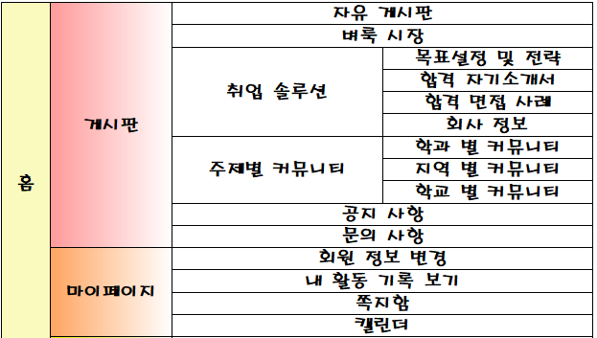
4
웹 사이트 구조도

Slide 6
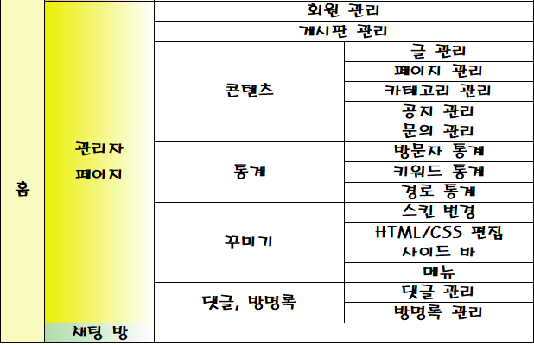
4
웹 사이트 구조도

Slide 7
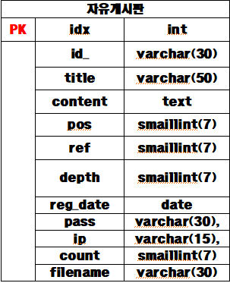
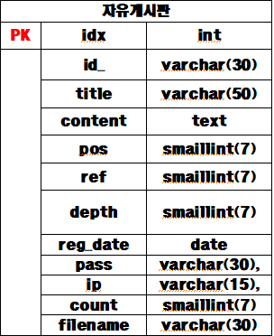
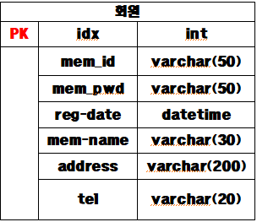
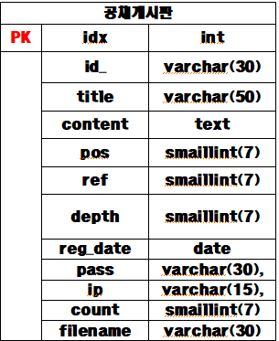

6
데이터 베이스 명세서

Slide 8
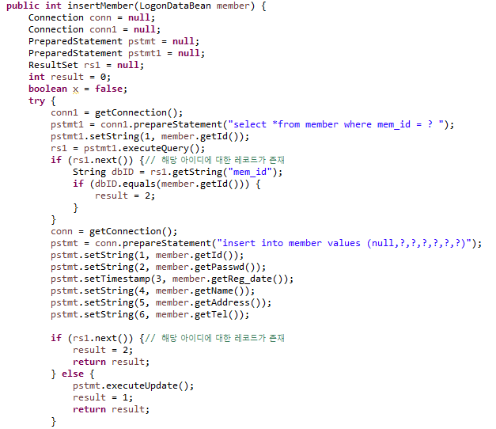
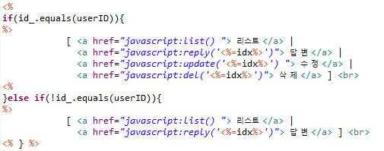
6
주요 소스코드
회원 가입 시
입력 ID가 DB에 저장되어 있다면
처리를 못하는 예외처리
세션 ID 값에 따른
접근 제어

Slide 9

6
실행

